Slide 1
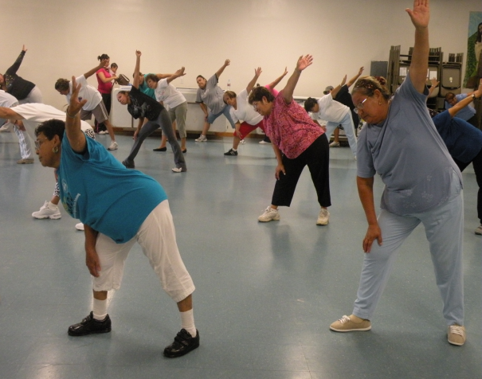
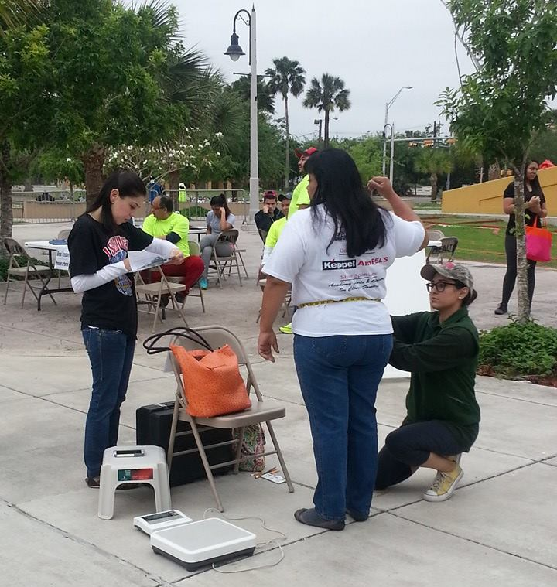
Alta Presion Arterial
A Tu Salud ¡Sí Cuenta! Educational Module

Slide 2
ALTA PRESION ARTERIAL
Tener presión arterial alta significa que la fuerza de la sangre hacia el exterior en sus arterias es más alto de lo que debería ser.
Notes:
La presión arterial es la fuerza de la sangre contra las paredes de las arterias. La presión arterial sube y baja durante el día. Cuando se mantiene la presión arterial elevada durante tiempo, se le llama presión arterial alta. El término médico para la presión arterial alta es hipertensión. La presión arterial alta es peligrosa porque hace que el corazón trabaje mucho y contribuye a la arteriosclerosis (endurecimiento de las arterias). Aumenta el riesgo de enfermedades cardíacas y accidentes cerebro vasculares, que son la primera causa y tercera causa de muerte entre los estadounidenses.

Slide 3
PRESION SANGUINEA
SISTOLICA
DIASTOLICA
120
80
Una presión arterial normal o óptima recomendada es de 120/80.
Notes:
Una presión arterial normal o óptima recomendada es de 120/80. Si su presión arterial es algo mayor de 120/80, un cambio de estilo de vida se recomienda ya que se considera en riesgo. Si la presión sistólica sube por encima de 140 y diastólica por encima de 99, se considera presión arterial alta y usted debe hablar con su médico.

Slide 4
PRESIÓN SISTÓLICA
SISTOLICA DIASTOLICA
120
80
El primer numero es la presión arterial sistólica. Es la presión cuando el corazón late, impulsando la sangre en el cuerpo.
Notes:
¿Qué es la presión arterial sistolica?
La presión sistólica es el número más alto en la lectura de la presión arterial. Al igual que en el caso de una presión arterial normal, 120/80, 120 es la presión sistólica.

Slide 5
PRESIÓN DIASTÓLICA
SISTOLICA
DIASTOLICA
120
80
El segundo numero es la presión arterial diastólica, es la presión del flujo sanguíneo cuando el corazón descansa entre latidos.
Notes:
¿Qué es la presión arterial diastólica? La presión diastólica es la fuerza de la sangre en las arterias cuando el corazón se relaja entre latidos. Se muestra como el número inferior en una lectura de presión arterial. La presión arterial diastólica ha sido y sigue siendo, sobre todo para los más jóvenes, un número importante para el diagnostico de hipertensión. Cuanto mayor sea la presión arterial diastólica mayor es el riesgo de ataques cardíacos, derrames cerebrales e insuficiencia renal. Al envejecer las personas, la presión diastólica se empiezan a disminuir y la presión arterial sistólica empieza a subir y se vuelve más importante. Un aumento de la presión arterial sistólica también aumentará la probabilidad de ataques cardíacos, derrames cerebrales e insuficiencia renal. Su médico utilizará tanto la presión sistólica y la presión arterial diastólica para determinar la categoría de su presión arterial.

Slide 6
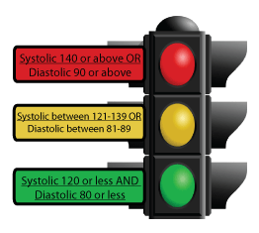
NIVELES DE PRESIÓN ARTERIAL
Mas de 180 sistólica o mas de 110 diastólica es crisis hipertensiva y se necesita ayuda medica
Sistólica de 140 o mas Diastólica de 90 o mas
Sistólica entre 120-139 o
Diastólica entre 80-89
Sistólica 119 o menos
Diastólica 79 o menos
Notes:
Si su presión arterial es ligeramente superior a 120/80, se recomienda un cambio de estilo de vida, ya que se considera en riesgo. Si la presión sistólica está por encima de 140 y diastólica por encima de 90, se considera presión arterial alta y usted debe hablar con su médico.

Slide 7
PREHIPERTENSIÓN
Si tu presión arterial mide regularmente entre 120 a 140 sistólica y diastólica 80-89, estas en alto riesgo de presión arterial alta.
Notes:
Las personas con pre-hipertensión se consideran en mayor riesgo de desarrollar presión arterial alta en el futuro. Es importante revisar la presión arterial regularmente. Hay cambios que pueden hacer a su estilo de vida para bajar la presión arterial y de este modo prevenir la enfermedad. TENEMOS EL PODER PARA PREVENIR ENFERMEDADES. Podemos hacer ajustes para mantener la presión arterial bajo control.

Slide 8
MITOS
Los siguientes mitos se cree, comúnmente que son verdaderos, pero en realidad son falsos.

Slide 9
MITO #1
"Un dolor de cabeza indica que mi presión arterial esta alta."

Slide 10
MITO #1: FALSO
Dolores de cabeza, o la falta de dolores de cabeza no son síntomas confiables o verdaderos para la alta presión arterial.
El mejor indicador de la alta presión arterial es cuando el número de presión sistólica está por encima de 140 o la diastólica supera los 90.
Esté alerta y reconozca sus lecturas de presión!
Notes:
Nerviosismo, sudoración, dificultad para dormir y enrojecimiento de la cara no son verdaderos síntomas de presión arterial alta.

Slide 11
MITO #2
“Los mareos son síntomas de alta presión arterial”

Slide 12
MITO #2: FALSO
La alta presión arterial no causa mareos, pero si puede ser efecto secundario de algunos medicamentos para la alta presión arterial.
Notes:
El mareo es un efecto secundario de algunos medicamentos para la presión arterial. También es una señal de advertencia para un derrame cerebral. No debe pasarse por alto.

Slide 13
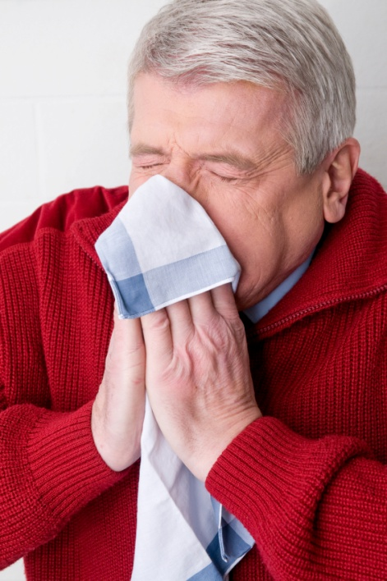
MITOS #3
"Si tengo un sangrado por la nariz, mi presión arterial debe ser alta."

Slide 14
MITO #3: FALSO
Falso, las hemorragias nasales son causadas por una serie de razones:
Aire seco
Alergias
Resfriados
No hay evidencia que vincula las hemorragias nasales con alta presión arterial.
Notes:
Sólo el 17% de las personas con alta presión sanguínea atendidas en emergencias en el hospital había sangrado por la nariz. En el 83% se informó que no hubo tales síntomas. Hay muchas explicaciones para las hemorragias nasales, climas secos de aire, los climas cálidos, alergias, resfriados, sinusitis, etc La hipertensión arterial es asintomática, excepto en casos extremos se conoce como crisis de hipersensibilidad. En esta situación, su cuerpo está en riesgo de ataque cardíaco, derrame cerebral y otros problemas médicos graves

Slide 15
SIEMPRE BUSQUE AYUDA
Pregúntale a su médico u otros profesionales de la salud si tienen dudas.
Notes:
Es importante reconocer estos y otros mitos con respecto a la presión arterial

Slide 16
IMPORTANTE FACTOR DE RIESGO
La hipertensión arterial es un factor de riesgo para enfermedades del corazón, derrame cerebral, insuficiencia cardíaca congestiva y enfermedad renal.
Notes:
La hipertensión arterial es fácil de diagnosticar y la mayoría del tiempo controlable.

Slide 17
EL “ASESINO SILENCIOSO”
Es conocido como el "asesino silencioso" porque no tiene señales o síntomas de advertencia antes de que llegue a un individuo.
Notes:
La hipertensión arterial es fácil de diagnosticar y la mayoría del tiempo controlable.

Slide 18
PREVALENCIA
Porcentaje de Adultos en Edades 20 o mayor diagnosticados con Alta Presion Arterial, 2011
Notes:
En el 2011, Texas tenía 31.1-32.9% de los adultos mayores de 20 años con alta presión arterial.

Slide 19
ESTADÍSTICAS
Las mujeres son más propensas que los hombres a tener alta presión arterial.

Slide 20
ESTADÍSTICAS
21% de los hombres menores de 45 se ven afectados por la alta presión arterial.
~
70% de las mujeres mayores de 65 años son afectados por la alta presión arterial.

Slide 21
ESTADÍSTICAS
Al menos el 25% de los mexico-estadounidenses sufren de alta presión arterial.

Slide 22
CONSECUENCIAS
La presión arterial alta puede afectar tu:
Cerebro
Corazon
Ojos
Arterias
Riñones

Slide 23
DERRAME CEREBRAL
La hipertensión arterial es el factor de riesgo más importante para el derrame cerebral.
Una presión muy alta puede causar una ruptura en un vaso sanguíneo debilitado, sangrando dentro del cerebro.
Si un coágulo de sangre bloquea una de las arterias estrechas, también puede causar un derrame cerebral.

Slide 24
ATAQUE DEL CORAZON
La hipertensión arterial es un importante factor de riesgo de ataque al corazón.
Las arterias llevan oxígeno-que lleva la sangre al músculo del corazón.
Si el corazón no puede obtener suficiente oxígeno , dolor en el pecho, también conocida como "angina de pecho," puede ocurrir.
Si el flujo sanguíneo se bloquea, se produce un ataque al corazón

Slide 25
INSUFICIENCIA CARDIACA CONGESTIVA
La hipertensión arterial es el principal factor de riesgo para la insuficiencia cardíaca congestiva (ICC).
La ICC es una condición seria en la que el corazón no puede bombear suficiente sangre para satisfacer las necesidades del cuerpo.

Slide 26
ALTERACION DE LA VISION
La hipertensión arterial puede eventualmente causar que los vasos sanguíneos en el ojo estallen o sangren.
La visión puede ser borrosa o alterada y puede resultar en ceguera.

Slide 27
LAS ARTERIAS
Al envejecer, las arterias de todo el cuerpo "endurecen", especialmente las del corazón, el cerebro y los riñones.
La hipertension se asocia con arterias "más rígidas". Esto, a su vez, hace que el corazón y los riñones trabajen mucho más.

Slide 28
DAÑO RENAL
Los riñones son los filtros para liberar el cuerpo de los desechos.
Con el tiempo, la hipertensión arterial puede estrechar y engrosar los vasos sanguíneos de los riñones.
Notes:
Los riñones filtran menos líquido y los desechos se acumulan en la sangre. Los riñones pueden fallar por completo. Cuando esto sucede, el tratamiento médico (diálisis) o un trasplante de riñón deben ser necesarios.

Slide 29
COMPORTAMIENTOS Y FACTORES DE RIESGO
Dieta
Comida y bebida
Peso
La inactividad física
El consumo de alcohol
El uso de tabaco
Otros factores de riesgo pueden incluir:
Herencia
Edad
Diabetes
Niveles altos de colesterol
Notes:
Debe tratar de comer cinco frutas y verduras cada día, y hacer ejercicio por lo menos 30 minutos cada día. Si lo hace, usted puede ayudar a perder y / o controlar su peso y al mismo tiempo ayudar a controlar o reducir su presión arterial. Es importante recordar que todos estos comportamientos pueden afectar su presión arterial y el riesgo de desarollar enfermedades asociadas con la hipertensión arterial, tales como ataque cardiaco, derrame cerebral, enfermedad renal, enfermedades del corazón, etc

Slide 30
CONTROLA TU PA.
El llevar un estilo de vida saludable puede ayudarte a reducir y controlar la presión arterial. Aquí diez maneras de lograr un estilo de vida más saludable.

Slide 31
CONTROLA TU PA.
1
Adoptar un nuevo y diferente plan de alimentación.
Notes:
Coma por lo menos 5 frutas y verduras al día.

Slide 32
CONTROLA TU PA.
2
Disfrutar de actividad física regular por lo menos 30 minutos al día.

Slide 33
CONTROLA TU PA.
3
Mantener un peso saludable.

Slide 34
CONTROLA TU PA.
4
Reducir el consumo de sal.

Slide 35
CONTROLA TU PA.
5
Controlar su estrés.

Slide 36
CONTROLA TU PA.
6
Evita consumir tabaco.

Slide 37
CONTROLA TU PA.
7
Sigue las instrucciones de sus medicamentos recetados.

Slide 38
CONTROLA TU PA.
8
Limita el consumo de alcohol.

Slide 39
CONTROLA TU PA.
9
Busaca tu sistema de apoyo.
Notes:
El apoyo social: Busca tu sistema de apoyo. Explique su preocupación acerca de la presión arterial y pida a amigos y familiares su apoyo en sus esfuerzos de hacer cambios de estilo de vida que le ayudarán a disminuir o controlar la presión arterial. Invite a los amigos y la familia a hacer ejercicio con usted. Aliente y pídale a su familia a hacer cambios con usted. Trabajen juntos en tomar decisiones más saludables de alimentos.

Slide 40
CONTROLA TU PA.
10
Supere la barrera de falta de energía
Notes:
Planifique hacer alguna actividad física durante las horas del día o la semana cuando se sienta lleno de energía (después de desayunar antes de irse al trabajo puede caminar por 10 minutos). Convénzase de que si le da una oportunidad, la actividad física aumenta su nivel de energía. También puede planificar un menú para la semana. Trabaje, hable junto con su familia para incorporar más frutas y verduras en sus comidas en casa.

Slide 41
TENGA EL CONTROL
Situación:
Cada vez que cocinas o te sientas a comer lo primero que hace es agregarle sal a tus alimentos. ¿Que debes hacer?
Notes:
Tenga el control! Si usted tiene alta presión arterial, tenga en cuenta y controle la cantidad de sal en sus alimentos. Al controlar su consumo de sal, puede ayudar a reducir y mantener su presión arterial. En lugar de usar sal encuentre un sustituto como limón o especies para substituirla.

Slide 42
REFERENCES
Center for Disease Control
American Heart Association
U.S. Department of Health & Human Services, National Institutes of Health
The Seventh Report of the Joint National Committee on Prevention, Detection, Evaluation and Treatment of High Blood Pressure

